Slide 1


Портфоліо
Класного керівника
Спеціалізованої загальноосвітньої
школи I-III ступенів № 14
Козицької Вікторії Миколаївни

Slide 2
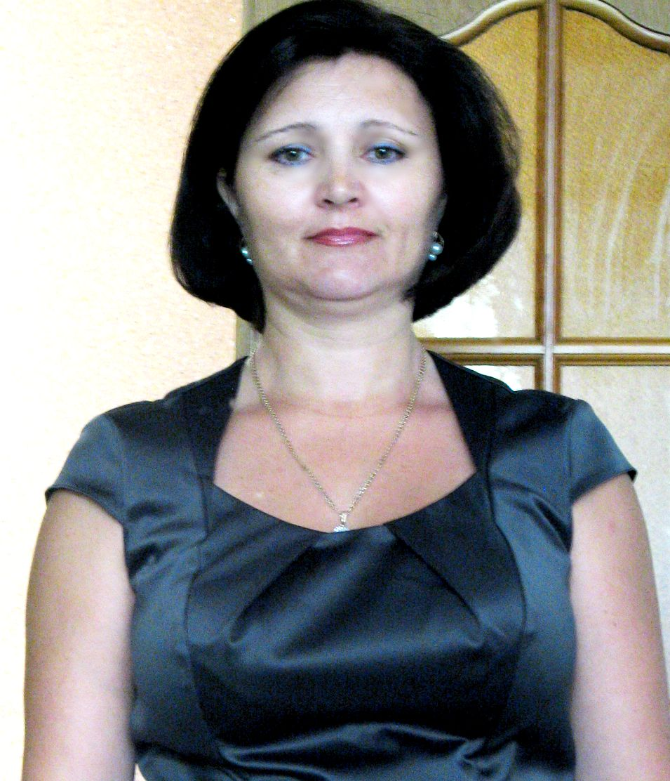
Дата народження: 17.08.1970
Освіта: вища, педагогічний інститут ім. О.С.Пушкіна, 1991р.
Кваліфікація: вчитель початкових класів.
Фах за дипломом:
“Педагогіка і методика початкового навчання”.
Стаж роботи : 22 роки

Slide 3
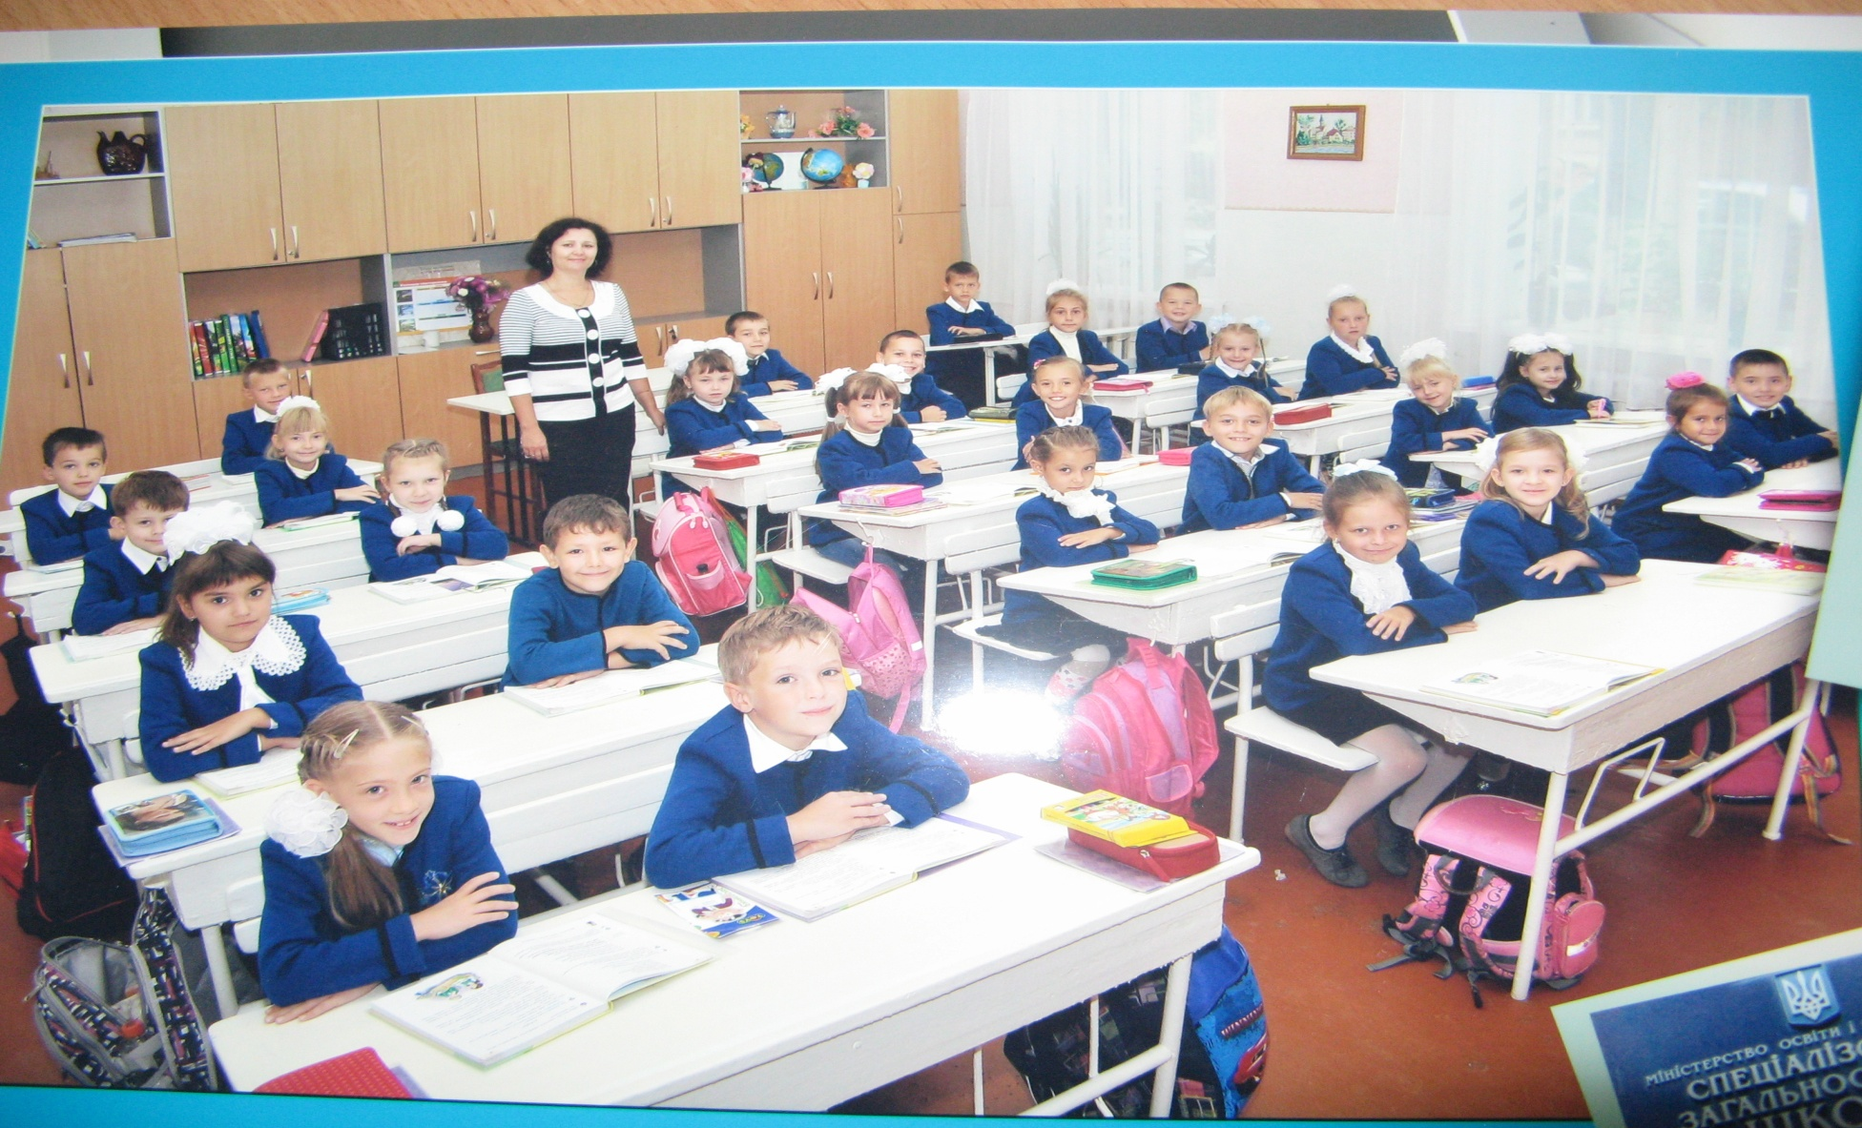
Відомості про клас:
В класі – 2 7учні;Дівчат – 16; Хлопців -11.

Slide 4

Творчі кредо:
Творчість єднає серця
В. О. Сухомлинський
Дитина розкривається, якщо з нею працюватиме митець педагогічної справи, а не ремісник.
Ф.Фребель
Не думкам треба вчити, а умінню думати.
Е. Кант

Slide 5

Тема досвіду :
Розвиток творчих здібностей молодших школярів
Звичаї та традиції українського народу через родинне виховання.
Пріорітетні завдання :
забезпечити умови для розвитку творчої особистості дитини, створити в класі творчу атмосферу;
сприяти позитивній мотивації учнів до пізнавальної діяльності, потребі в самопізнанні, самореалізації та самовдосконаленні;
Формування вмінь спілкування в ланцюжку « Вчитель- клас – батьки»

Slide 6
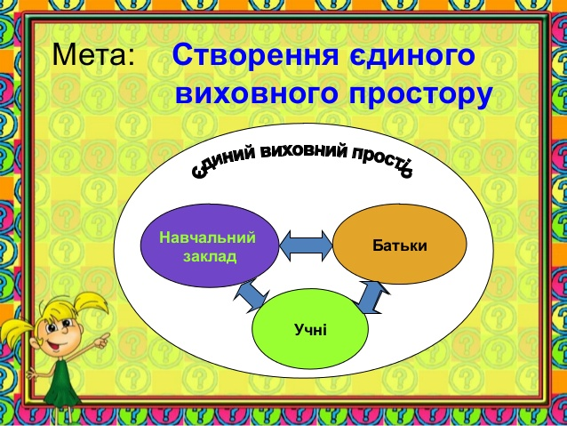

Slide 7
Основні форми самоосвіти та самовдосконалення:
Ведення особистого методичного “Портфоліо”
Участь у роботі методичних об’єднань та творчих груп
Вивчення нормативно – правової бази
Методична проблема
Впровадження сучасних педагогічних технологій
Систематичне ознайомлення з фаховими виданнями
Вивчення педагогічної практики колег та передового педагогічного досвіду

Slide 8
Форми роботи класного керівника
Групові:
З учнівським колективом
Класні години
Диспути
Дискусії
Засідання за круглим столом
Свята
Історичні розповіді
Написання творчих робіт
Прес-конференції
Діалоги
Години спілкування
Вечори
Інтелектуальні ігри
Індивідуальні:
Доручення,бесіда,
виступи,досліди, творчі
роботи
З батьками:
Збори
Лекції, бесіди
Відвідування вдома
Огляд літератури
Засідання батьківського
комітету
Родинні свята
Дні відкритих дверей
Вечори запитань і відповідей
Творчі портрети сім’ї
Педагогічний всеобуч
Форми роботи
класного керівника
Спільно з соціальним
педагогом
Педконсиліум
Анкетування
Спостереження
Тестування
Вивчення продуктів діяльності
Складання програм розвитку
особистості учня і учнівського
колективу
Спільно зі
шкільним
бібліотекарем:
Керівництво читанням
Аналіз читацьких
формулярів
Бібліотечні заняття
Премєри книг, ранки
поезії та ін.
Спільно з іншими
вчителями:
Обмін інформацією
Вироблення єдиних вимог
Складання програм спільних
дій

Slide 9

Види роботи з батьками
Лекції ,
бесіди ,
тренінги
Опитування,
анкетування
Родинні
свята
День від
критих
дверей
Спільний
відпочинок
Колективні
Творчі
справи

Slide 10

Види творчих завдань
Усні й письмові твори
Творчі перекази
Відгук до твору
Інсценізації
Презентації творів, ідей, образів
Створення системи питань до теми
Дискусії
Літературна творчість
Словесне малювання.
Рольові ігри

Slide 11
Творчість учнів:
Складання казок
Організація конкурсів, вернісажів, виставок дитячих робіт
Проектна діяльність
Ведення щоденника читача
Уроки мислення в природі

Slide 12
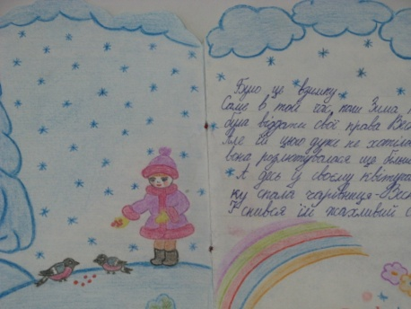
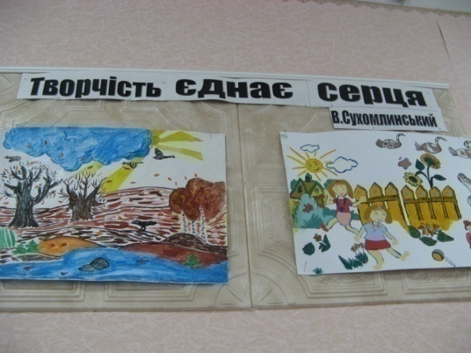
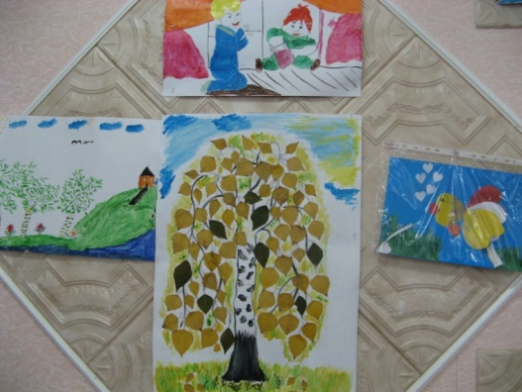

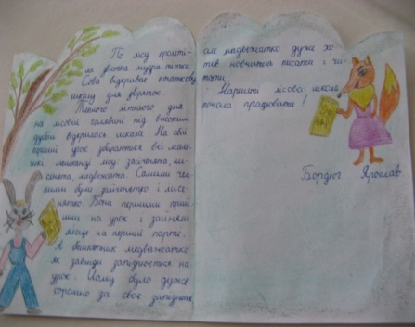
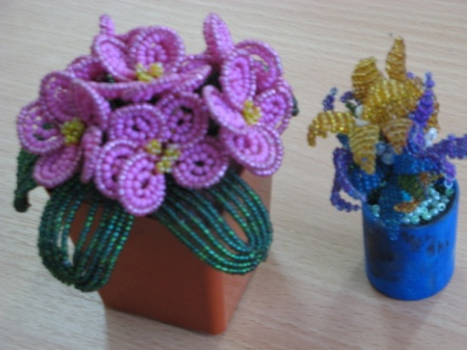
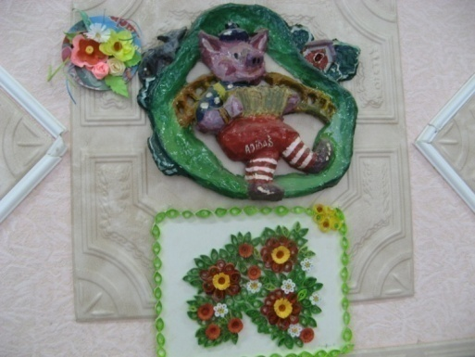
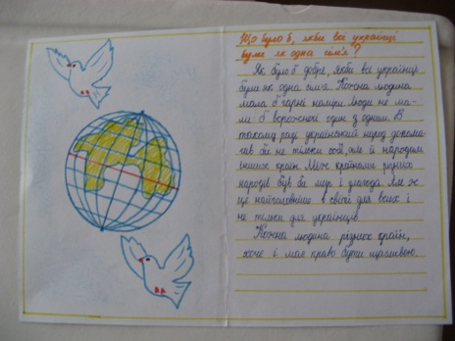
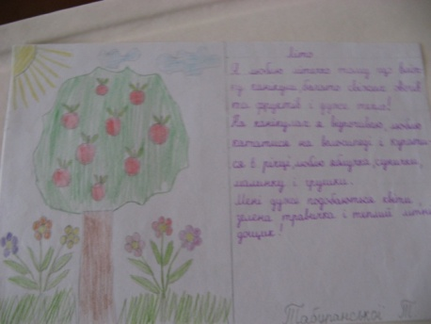
Творчі роботи учнів

Slide 13
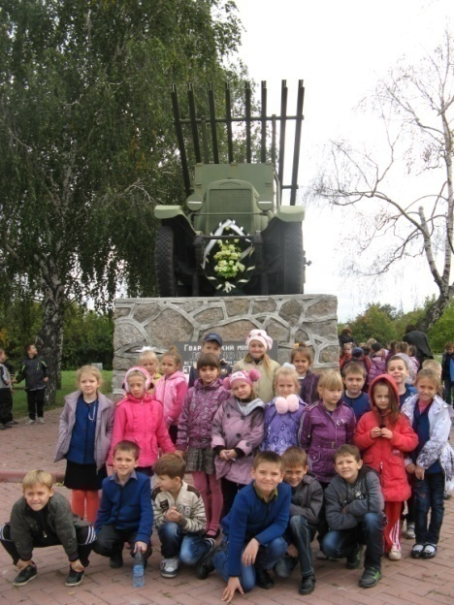
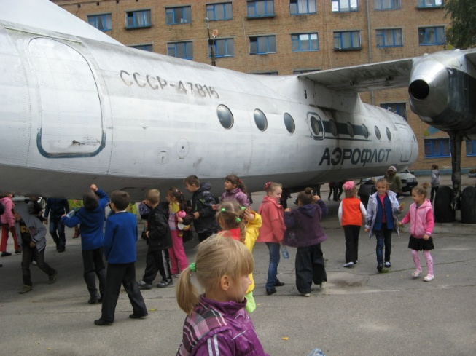
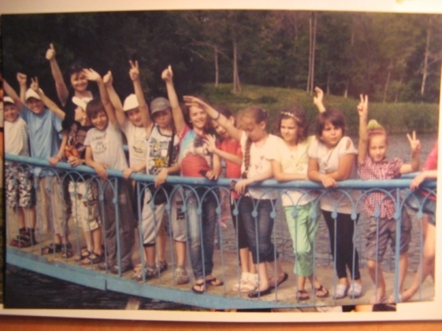
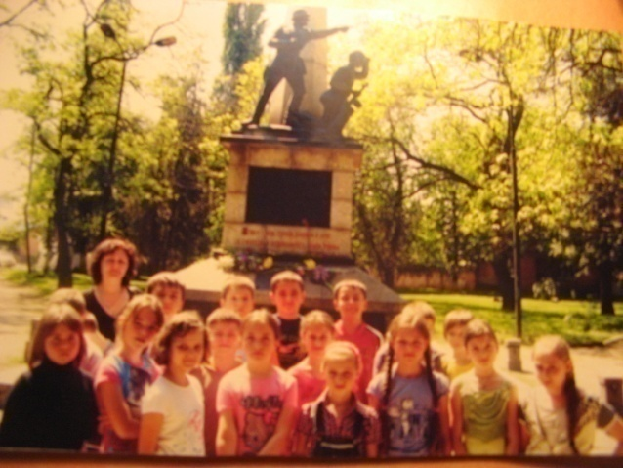
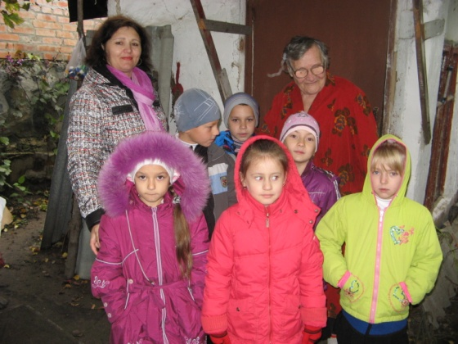
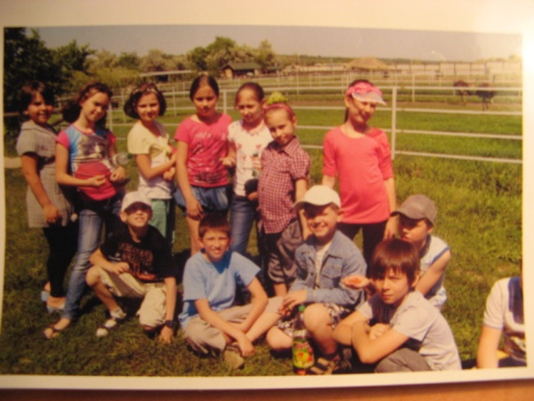
Позакласна робота

Slide 14
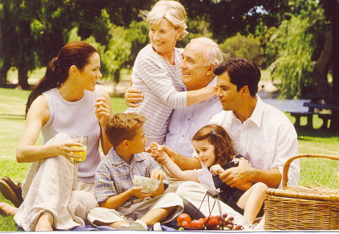
Співпраця з батьками:
Проведення інтерактивних батьківських зборів
Родинні
свята
Дні відкритих дверей
Екскурсії за участю батьків

Slide 15

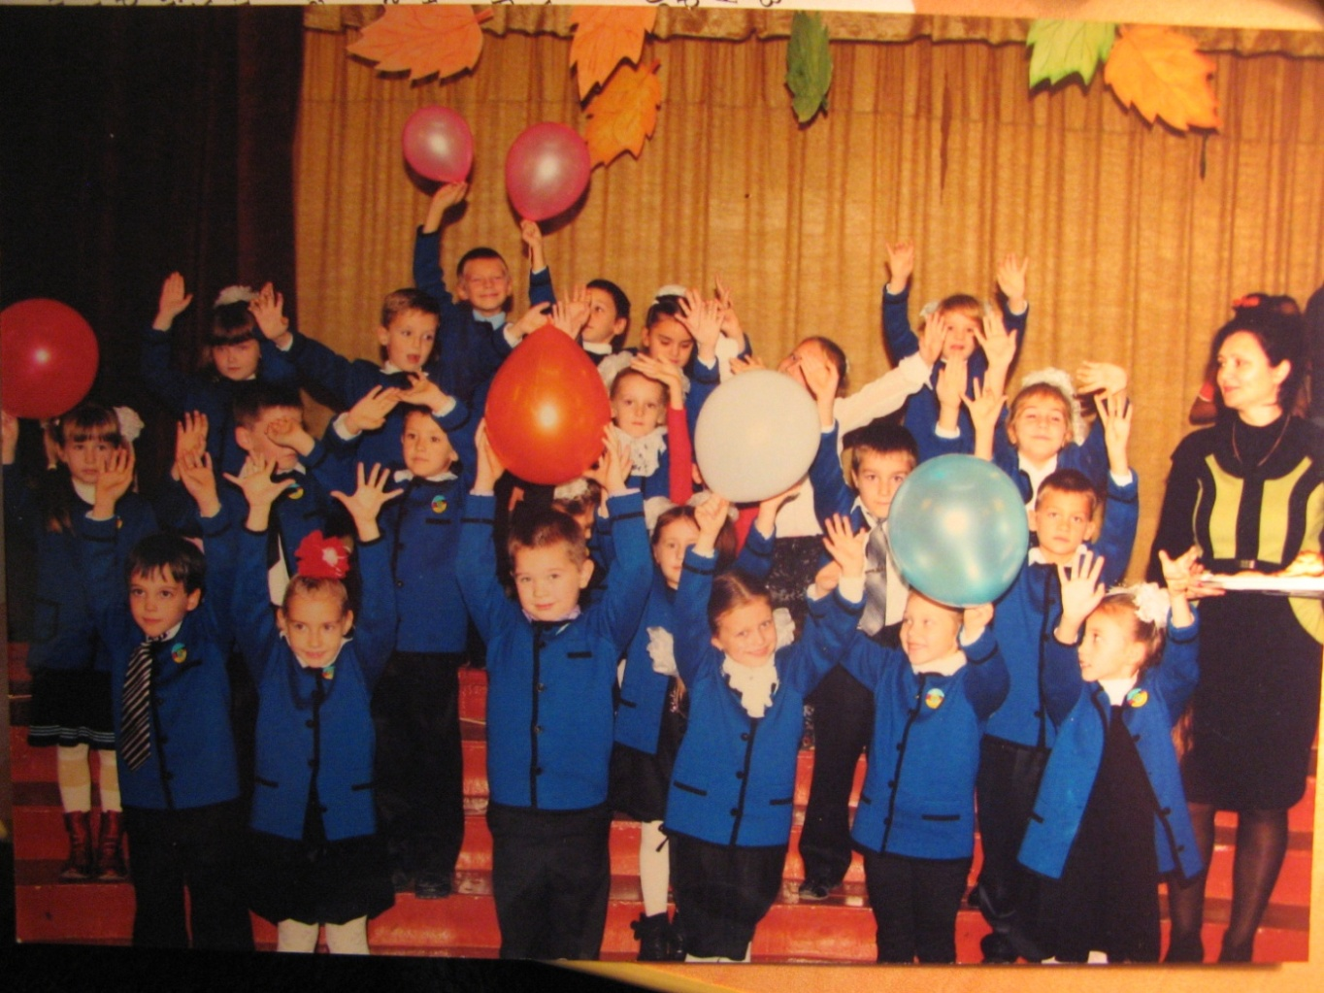
Замість висновків…

Slide 16
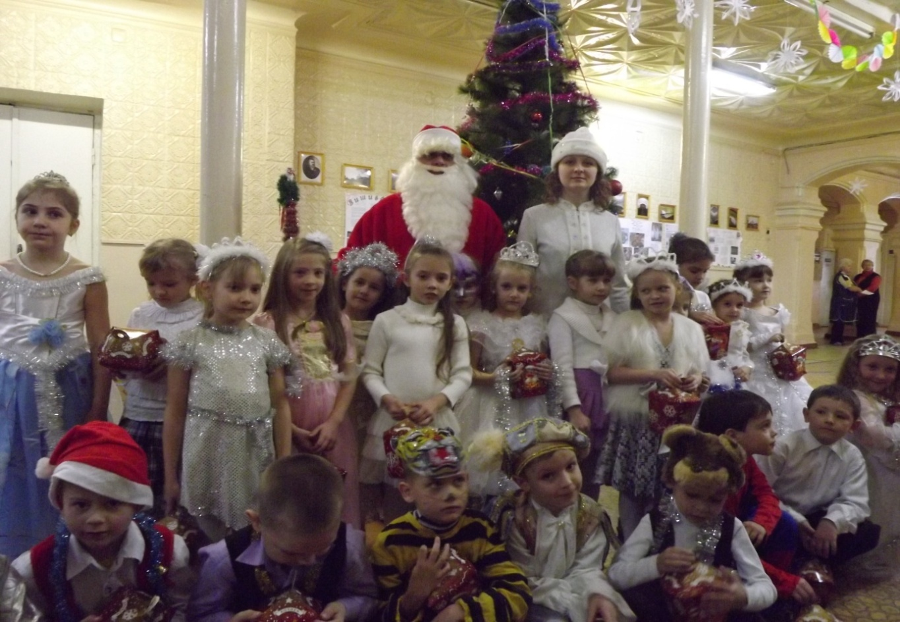

Slide 17
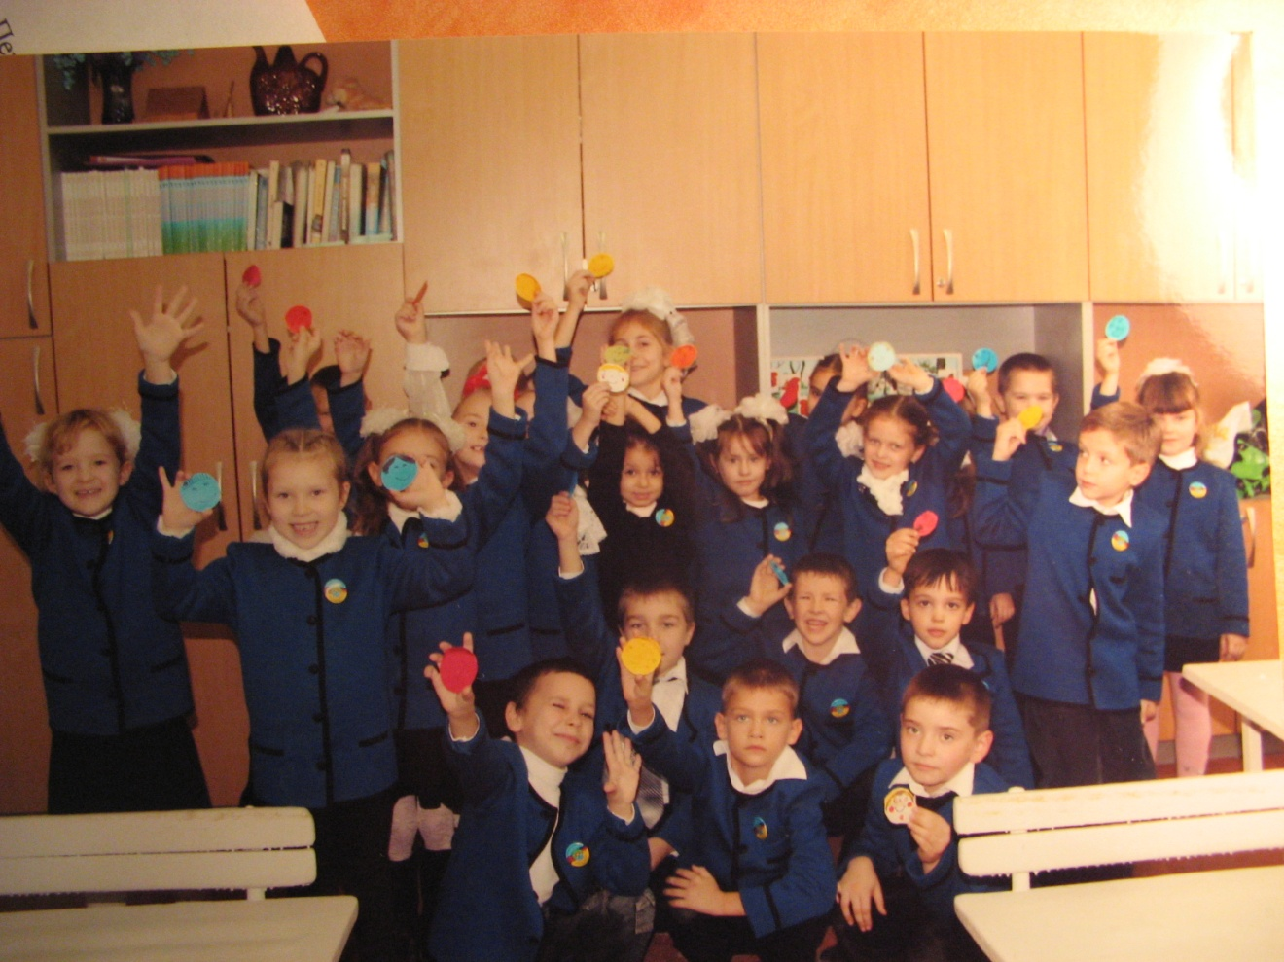

Slide 18
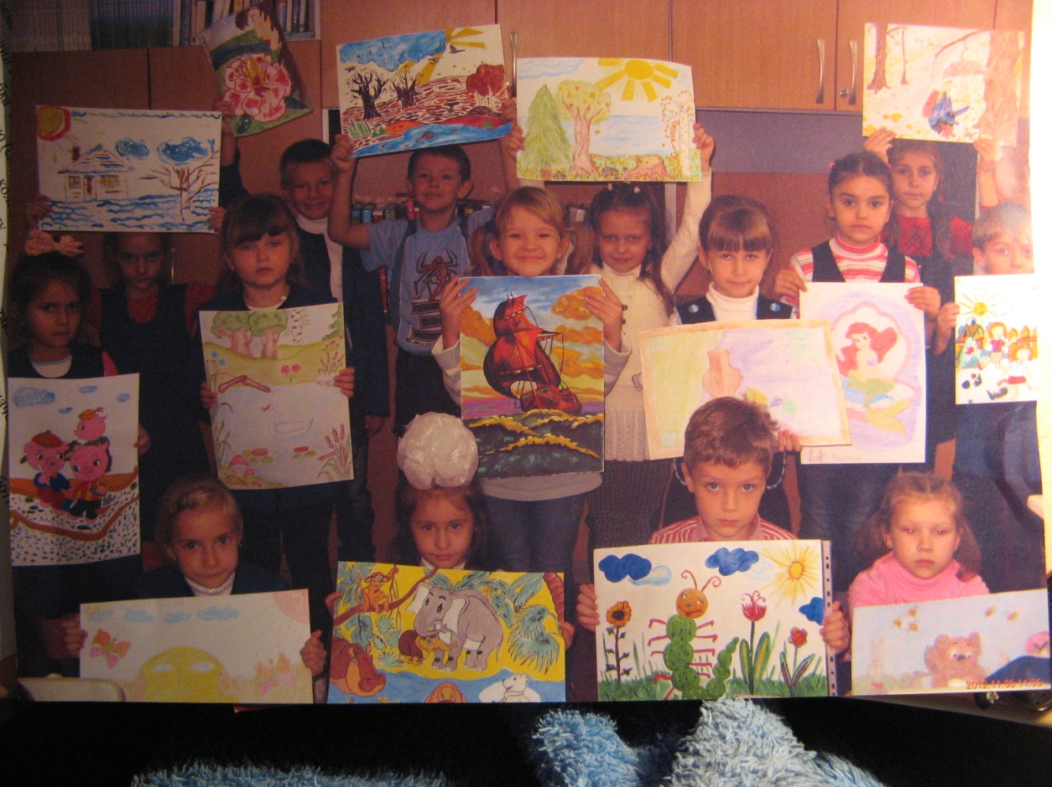

Slide 19
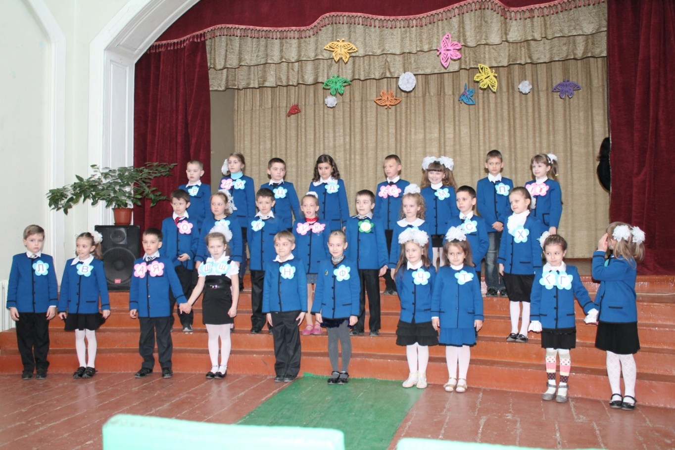

Slide 20
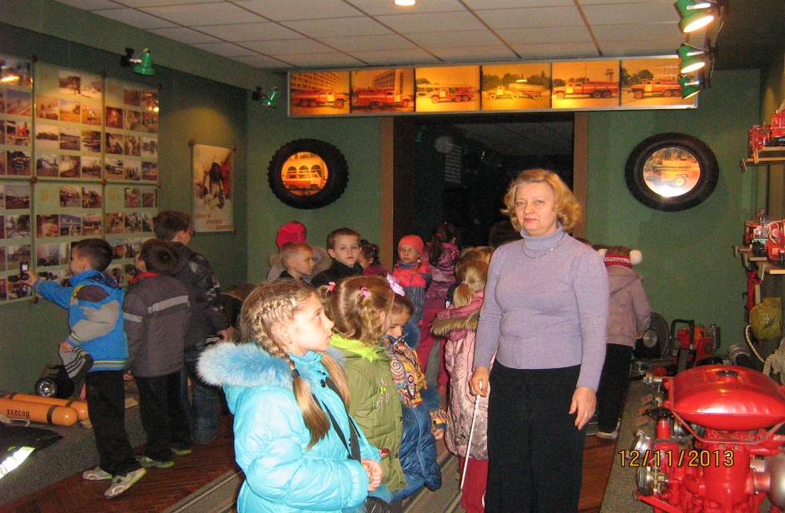
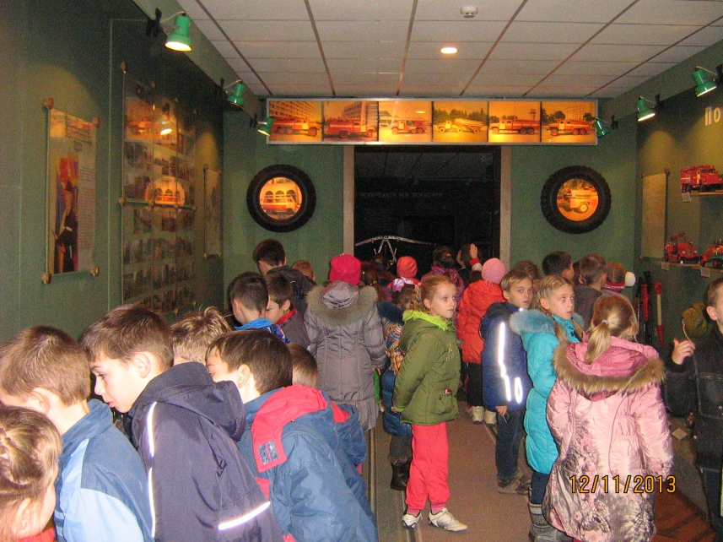
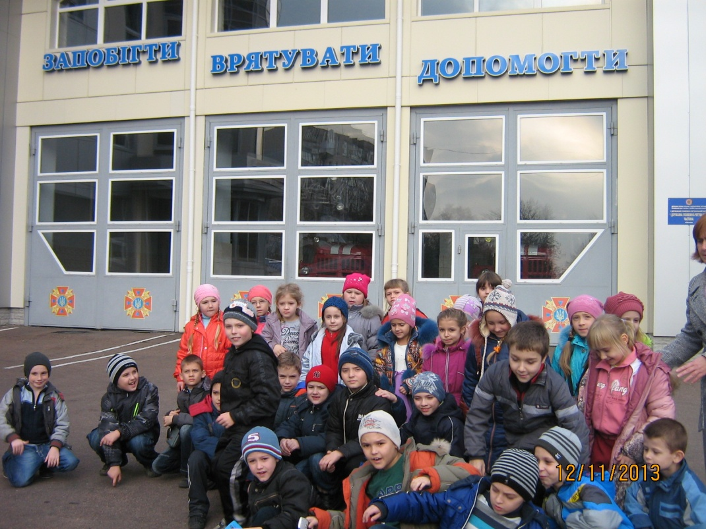

Slide 21
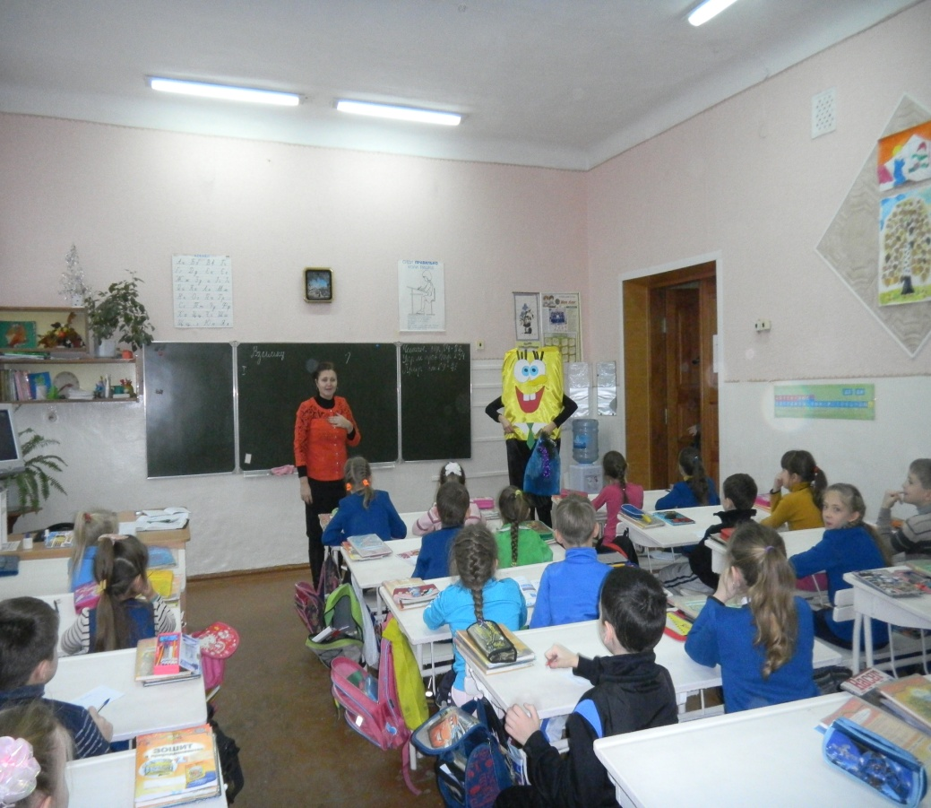
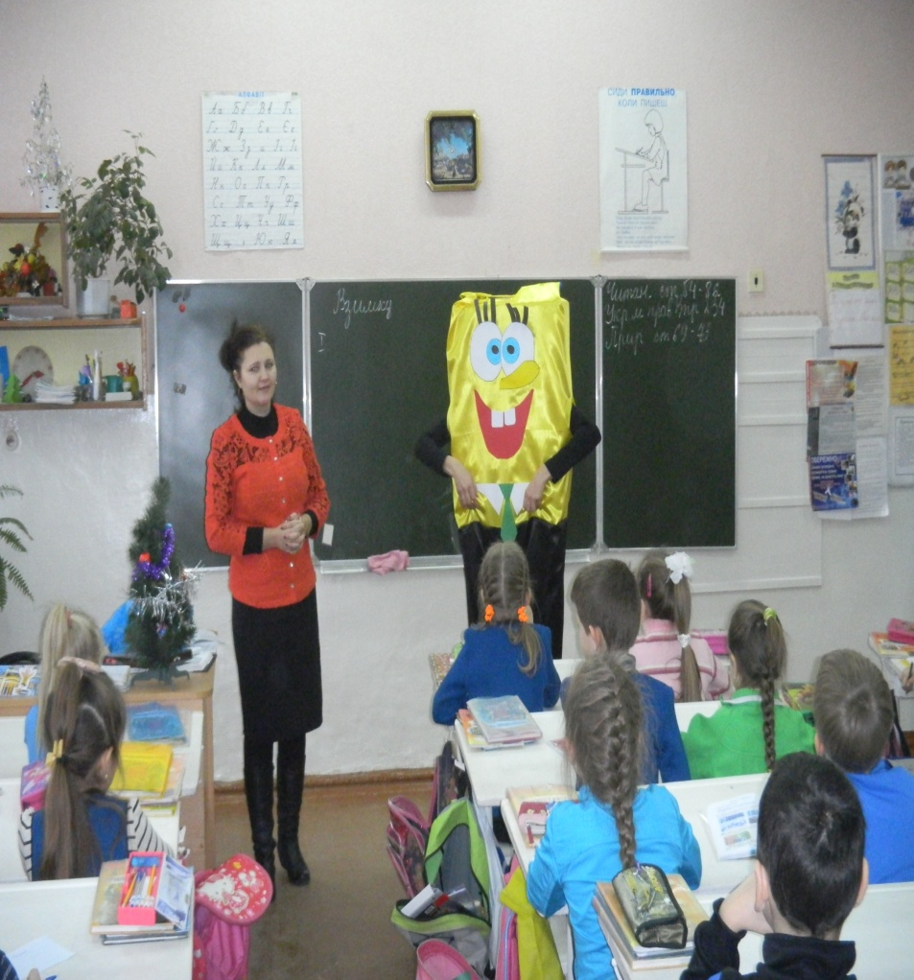
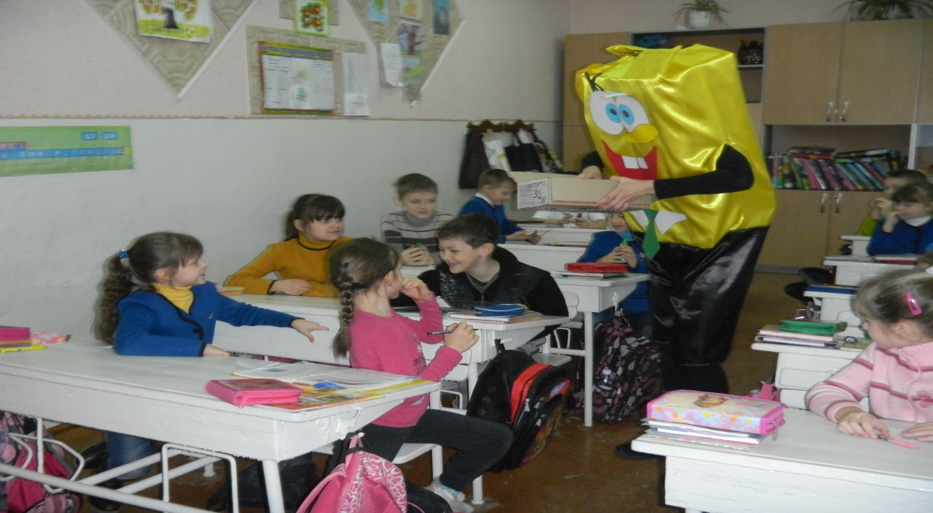

Slide 22
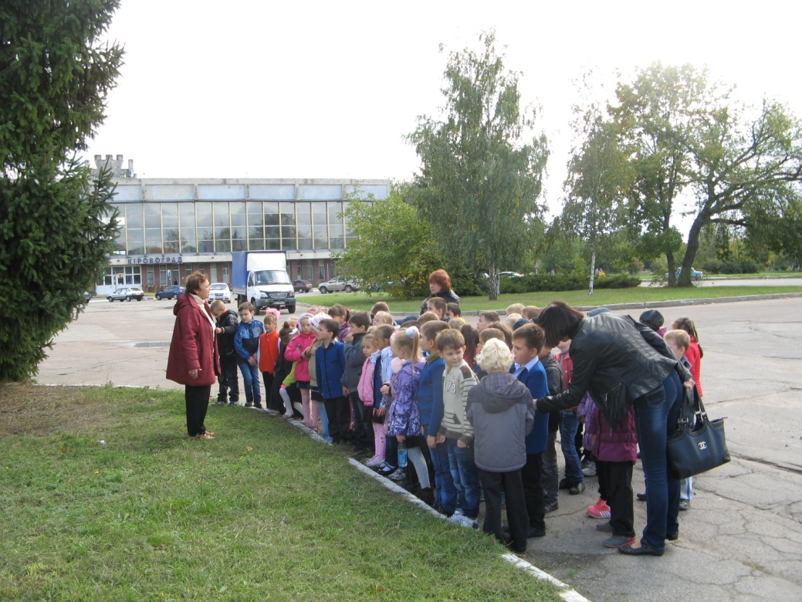
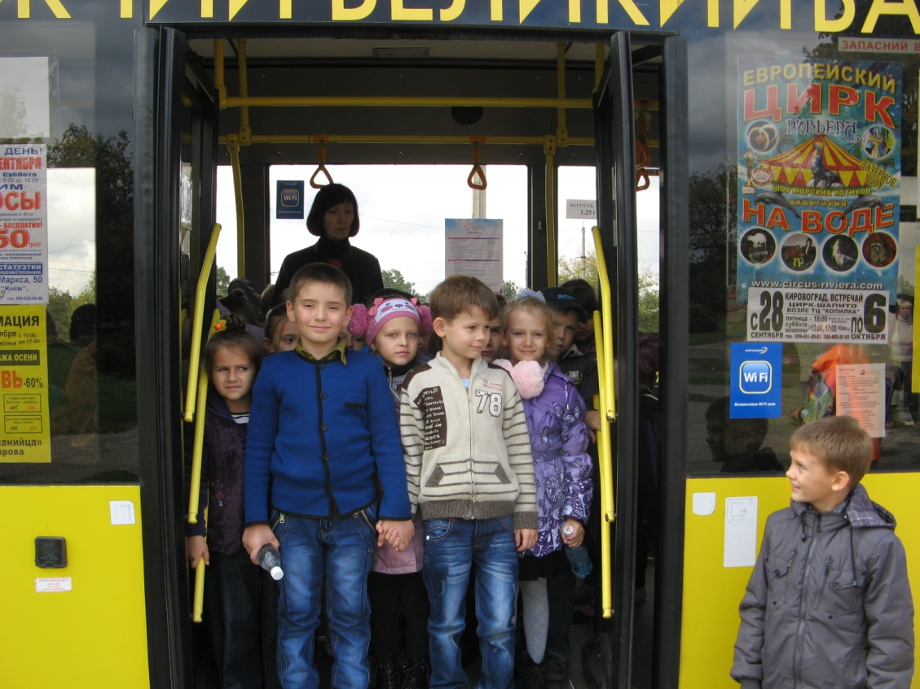

Slide 23
